Slide 1
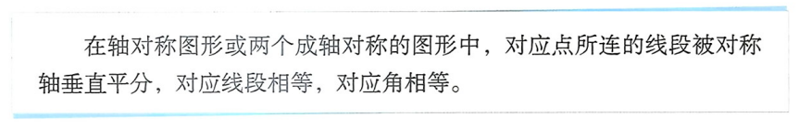
第五章：图形的轴对称
1. 轴对称及其性质

Slide 2
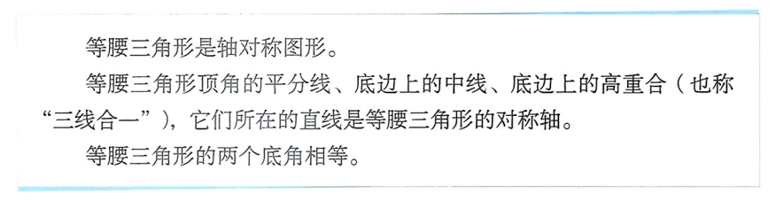


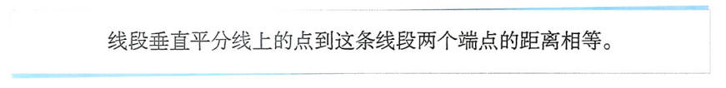
2. 简单的轴对称图形

Slide 3
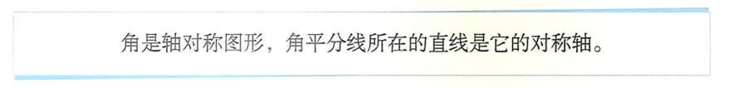
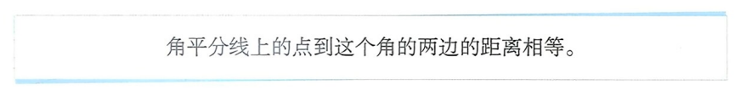

Slide 4
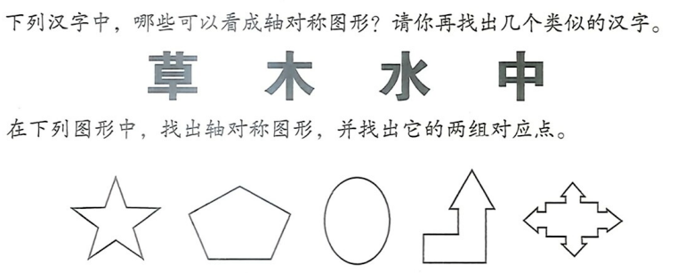

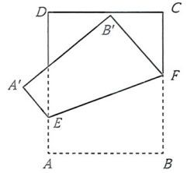

Slide 5
作图：用尺规做出线段AB的垂直平分线。
A
B
作图：用尺规做出∠AOB的平分线。
A
O
B

Slide 6
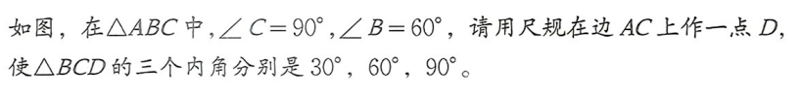
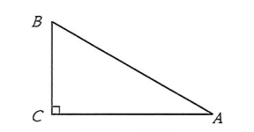
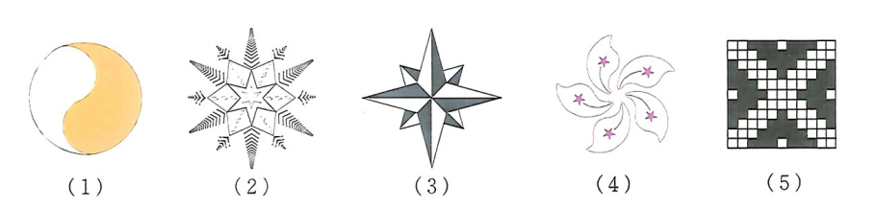

Slide 7
AB为直线l同侧两点，在l上找一点C，使C到A、B的距离之和最短。
A .
B .
l

Slide 8
证明：直角三角形斜边的中线长度是斜边的一半。
A
D
B
C

Slide 9
证明：有一个角是60°的直角三角形中，较短的直角边是斜边的一半。
A
60°
B
C

Slide 10
AB为直线l同侧两点，在l上找一点C，使C到A、B的距离之和最短。
A .
B .
l

Slide 11
证明：直角三角形斜边的中线长度是斜边的一半。
A
E
D
B
C
延长BD至E，使DE=DB
∵ DB = DE, DA = DC, ∠ADB = ∠CDE ∴ ▲ADB ≌ ▲CDE
∴ AB = CE, ∠A = ∠ECD
∴ AB ∥ CE
∴ ∠ECB = ∠ABC = 90°
∵ AB = CE, BC = BC ∴ ▲ABC ≌ ▲EBC
∴ AC = EB
∵ DB = DE = EB / 2
∴ DB = AC / 2

Slide 12
证明：有一个角是60°的直角三角形中，较短的直角边是斜边的一半。
A
60°
D
B
C
在AC上找一点D，使AD = AB，连接BD
∵ ∠A =60°，AB = AD ∴ ▲ABD是等边三角形
∴ AD = AB = BD，∠ABD = 60°
∵ ∠ABC = 90°， ∴ ∠DBC = 30°
∵ ∠C = 30°，∴ BD = CD
∴ AB = AD = BD = CD
∴ AB = AC / 2

Slide 13
AB为直线l同侧两点，在l上找一点C，使C到A、B的距离之和最短。
A .
B .
l
O
D
C
.
A'
找出A关于l的对称点A'，连接A'B并于l交于一点，这点就是C。

